Slide 1




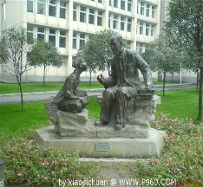

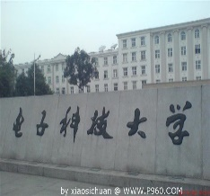
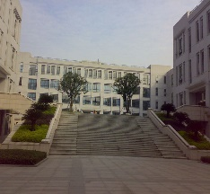
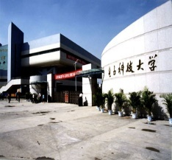
现代电子信息系统综合实验
实验题目：小车快速精确定位设计与实现
指导教师： 王 军、习友宝
熊万安、赵宏飞

Slide 2



应用范例五

Slide 3
  知识点回顾
  1、超声波测距原理
  2、超声波测距实现方法
  3、超声波测距结果数据处理
  4、课堂作业情况

Slide 4
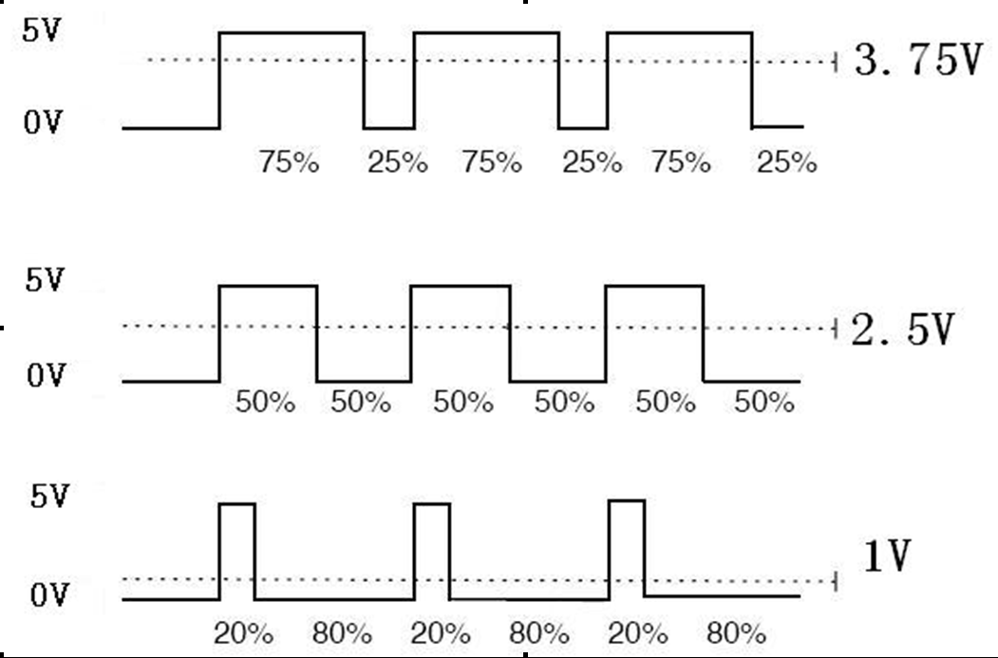
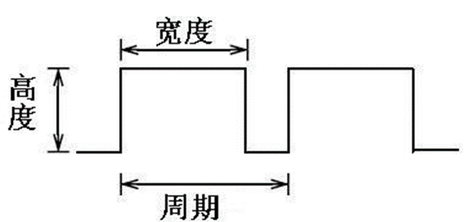
6
PWM驱动电机
脉宽调制PWM简介
PWM （Pulse Width Modulation 脉冲宽度调制是一种对模拟信号电平进行数字编码的方法，通过使用高分辨率计数器，调制方波的占空比实现电平的编码。
PWM 基本参数：
1、脉冲宽度
2、脉冲周期
3、电压幅度

Slide 5
6
PWM驱动电机
用PWM方波控制LED的亮度
打开定时中断范例，屏蔽蜂鸣器语句，修改声光报警程序段中1000和100的值，分别改100、10和10、1，当计时周期低于人眼分辨能力一下，不再闪烁。再修改成10、5，体验LED亮度。
下载运行范例08，利用“+”“-”按键调节LED亮度。
对比范例03，理解脉宽调制实现程序
t++; //注意t的定义方式
if ( t >= PWM_MAX ) t = 0; //PWM波的周期为：16ms
if ( t < PwmValue )
{
PWM = 0; //PWM波低电平时间(LED亮)
}
else
{
PWM = 1; //PWM波高电平时间(LED灭)
}

Slide 6
6
PWM驱动电机
用PWM方波控制电机转速
修改范例08，测试脉宽调制实现电机调速
程序开头找到定义PWM的IO引脚的语句（替换PWM相关IO定义）
  //定义I/O接口
    sbit PWM_IN1 = P1^4; // 高电平1：左电机后退（反转）
    sbit PWM_IN2 = P1^5; // 高电平1：左电机前进（正转）
    sbit PWM_IN3 = P1^6; // 高电平1：右电机前进（正转）
    sbit PWM_IN4 = P1^7; // 高电平1：右电机后退（反转）
    sbit PWM_EN1 = P1^2; // 高电平1：使能左电机
    sbit PWM_EN2 = P1^3; // 高电平1：使能右电机
  主函数初始化将上述IO全部清零，再单独使能左电机
  PWM_EN2 替换PWM
用外部直流电源给小车供电，手持小车，用小车底板上的电源开关下载程序！！
利用“+”“-”按键调节左侧电机速度。
调整为右电机前进控制引脚进行测试（右电机前进：P1^6，使能引脚：P1^3）
测试电机是否工作正常。安装有误可以通过引脚调换、调整即可。

Slide 7
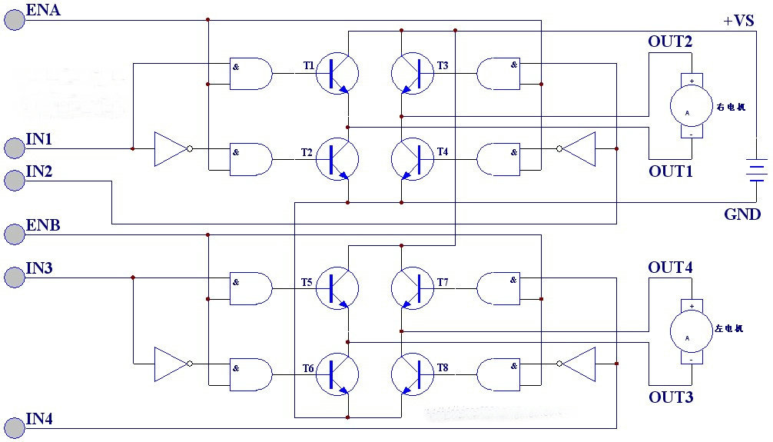
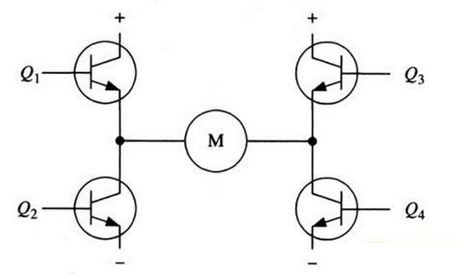
6
PWM驱动电机
智能小车电机驱动
电机驱动电路L293D
具有高电压大电流的全桥驱动芯片，它响应频率高，一片L293D可以分别控制两个直流电机； L293D带有控制使能端，利用单片机进行软件控制实现PWM 调速控制，方便直流电机调速的需要。
L293D内部
等效原理图
(双H桥路）

Slide 8
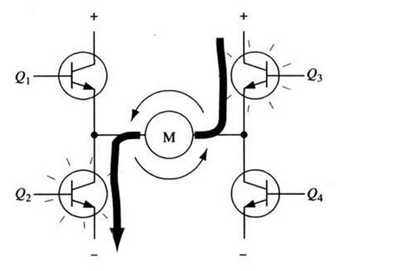
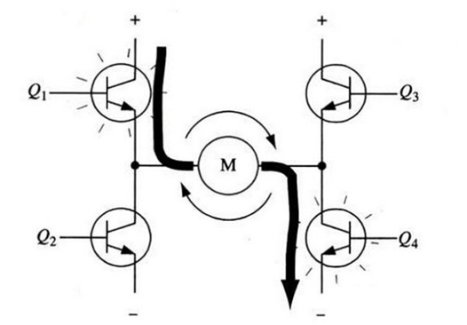
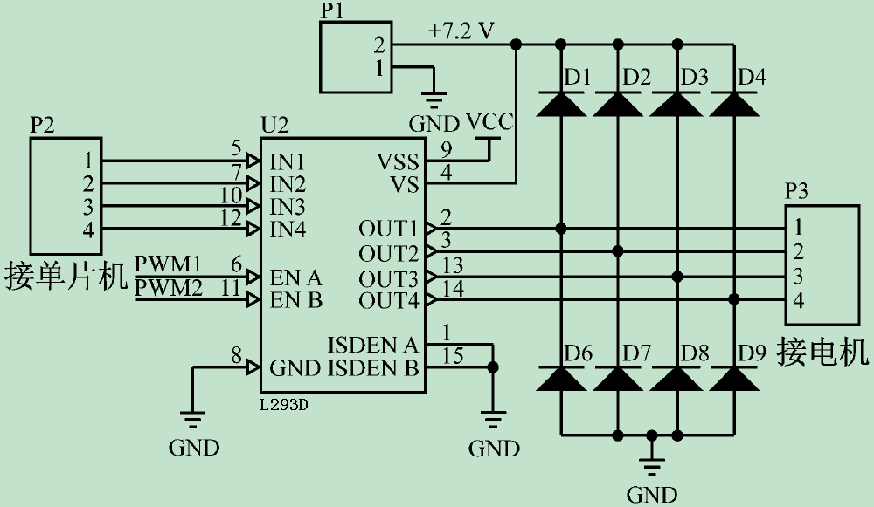
6
PWM驱动电机
智能小车电机驱动
当Q1管和Q4管导通时，电流按图中箭头所示，电流将从左至右流过电机，从而驱动电机按特定方向转动。
当Q2和Q3导通时，电流按图中箭头所示，电流将从右至左流过电机，从而驱动电机沿另一方向转动。

Slide 9
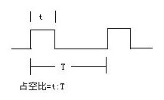
6
PWM驱动电机
智能小车PWM电机调速
直流电机等效为大电感，具有阻碍输入电流和电压突变的能力，因此脉冲输入信号被平均分配到作用时间上，通过改变输入方波的占空比就能改变加在电机两端的平均直流电压大小，从而改变了电机转速。
智能小车平台采用用软件方式设置不同的延时时间得到不同的占空比来实现脉宽调制信号输出。
占空比：
在一串理想的脉冲周期序列中，正脉冲的持续时间t与脉冲周期T的比值（如方波占空比=50%）。

Slide 10
6
PWM驱动电机
智能小车PWM电机调速实验
打开范例09，测试小车驱动
编译程序，查看编译结果。用外部直流电源给小车供电。
手持小车，用小车底板上的电源开关下载程序。
两边初始车速均为 6
  KEY1和KEY2可以加减左电机速度
  KEY3和KEY4可以加减右电机速度
修改SPEED_MAX 数值，结合按键调速，分别测试出可以令小车直线行驶的高、中、低三个速度，记录数值备用。
倒车功能自行测试并记录，速度和前进的低速接近。
注意：为方便后期实现小车自由行进，要通过不断的实验测试电机正反转、小车前进后退等功能；分析并记录电机转速等级和速度的大致关系。

Slide 11
6
PWM驱动电机
课堂作业五：
设计一个0.1秒精度的倒计时秒表，计时范围从10.0秒~00.0秒；
小车运动速度分为三个档位（高速、中速、低速）。
秒表初始状态：秒表起始值10.0并显示在左侧数码管上，秒表处于暂停计时状态；
系统采样光敏传感器并在右侧数码管显示采样结果；
系统采样的光敏传感器数值送DA通道。
自定义一个光敏门限，利用手机电筒的强光启动秒表倒计时和小车，或者利用遮挡方式，暗光启动；
建议手持小车，分别高速、中速、低速行驶2秒，随后停车2秒，最后小车低速倒车两秒后停车并停止计时，时间显示为00.0。
建议：ADC采样程序用自定义库函数版本！
请老师验收该作业并记录，注意保留全部工程文件。

Slide 12
Thank You !

